Slide 1
LA VITA DELLA CHIESA

Slide 4
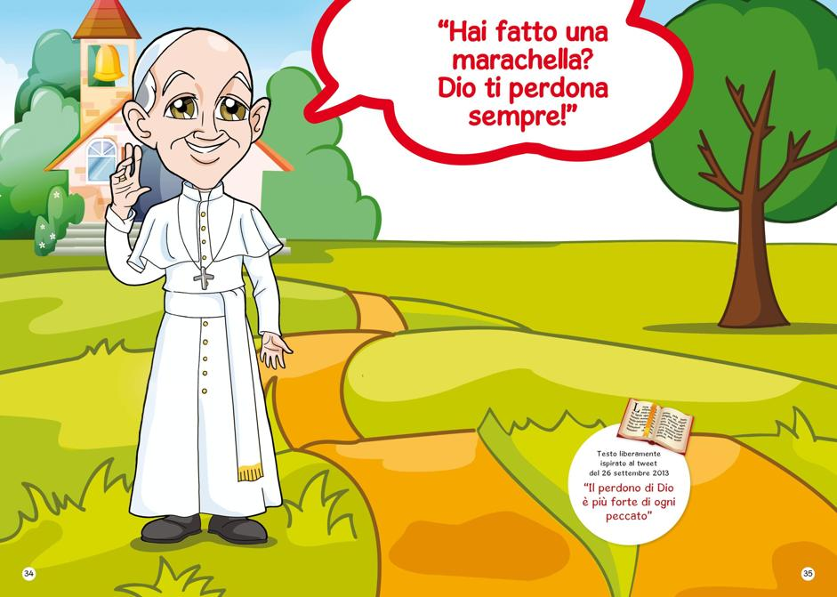
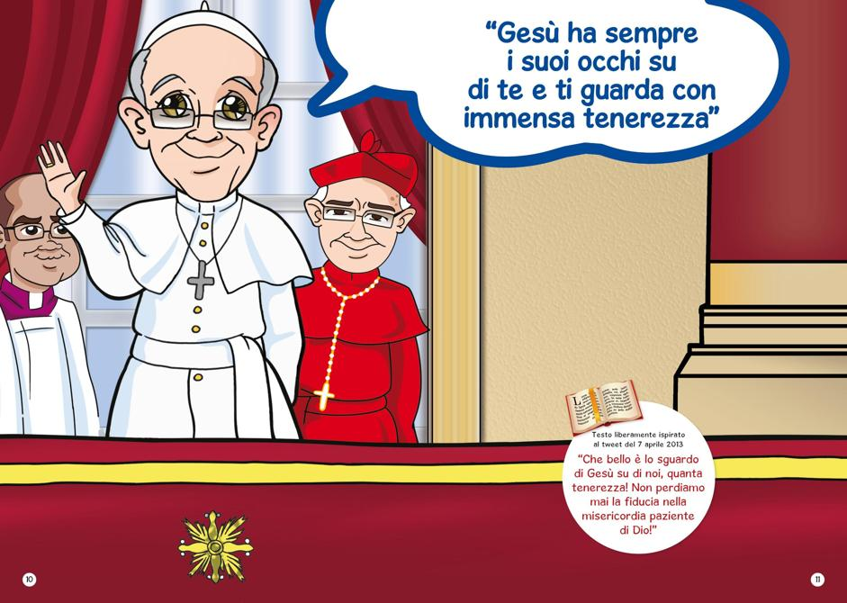
IL VESCOVO DI ROMA È IL PAPA ED E’ ANCHE IL PADRE A CAPO DI TUTTA LA CHIESA NEL MONDO
PROVA ANCHE A TU A RAPPRESENTARE PAPA FRANCESCO ATTRAVERSO UN FUMETTO

Slide 5
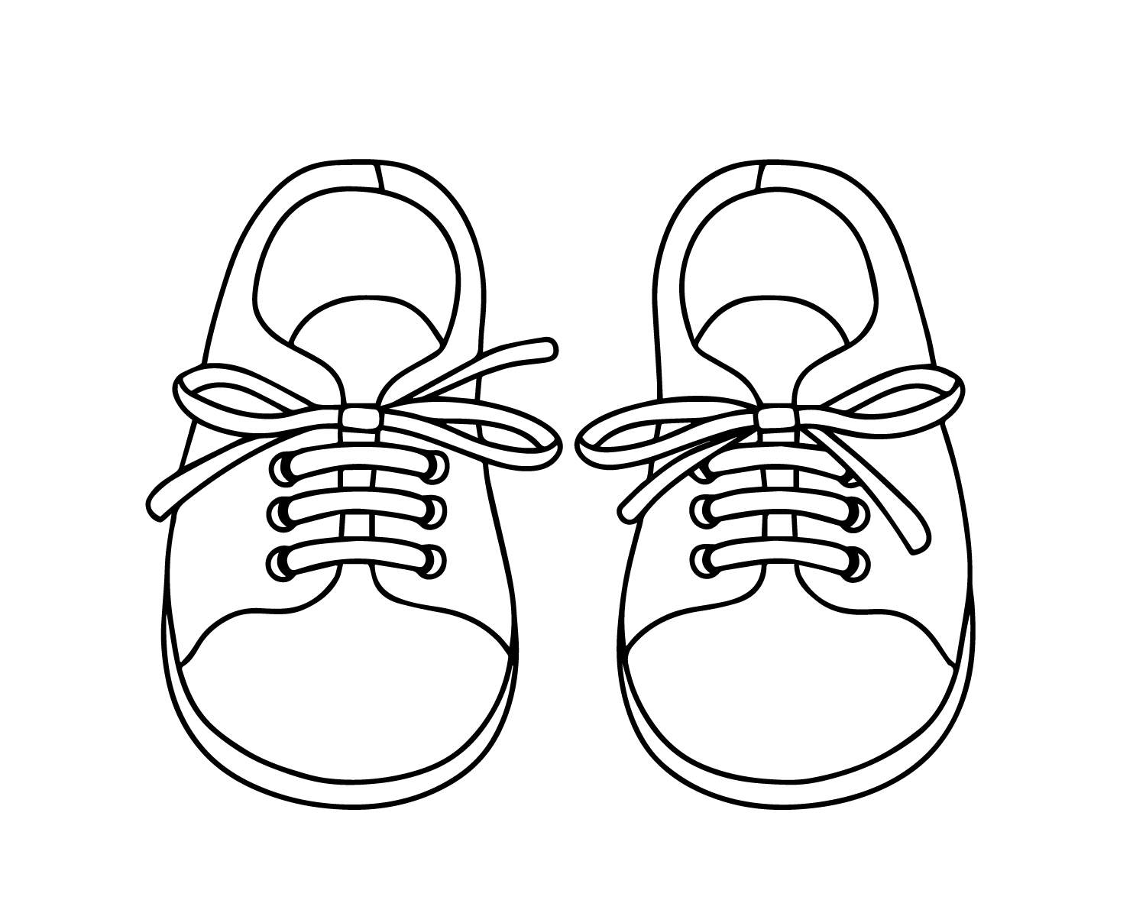
Le scarpe generose
Due scarpe eleganti, proprio belle,
uguali uguali, come due gemelle,
per strada se ne andavano tranquille
e il sole riflettevano in scintille:
chi le vedeva molto le ammirava
e al loro passaggio si scansava.
Un certo giorno cammina cammina,
passarono vicino a una chiesina
e videro seduto lì, un Curato
che si affliggeva, tutto disperato.
- Ma perché piangi? - una domandò,
e il Parroco rispose: - Ah, ohibò!
Ho perso la mia corda da bucato
e devo stender tonache nel prato!
E poi la corda della campana
si è strappata da una settimana!
Le scarpe allora generosamente
si tolsero le stringhe sveltamente
e le diedero al prete, che le prese,
suonò la campana e il bucato stese.

Slide 6
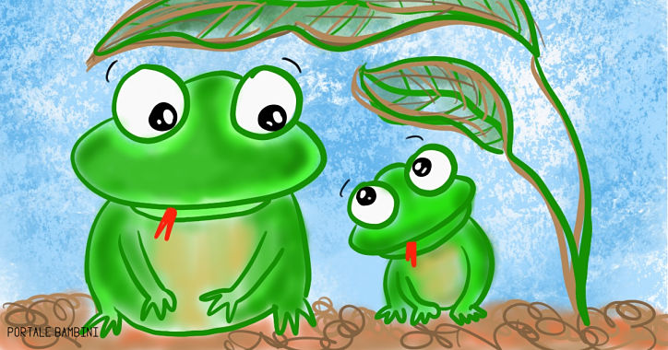
E cammina cammina, ecco due rane
che strillavano fuori dalle tane:
- Le nostre case, oh, sono crollate!
Adesso siamo ranocchie sfrattate!
Allora le due scarpe, liete e gaie,
si strapparono via le due tomaie
e le diedero in dono a quelle rane,
come robuste, nuove e belle tane.

Slide 7
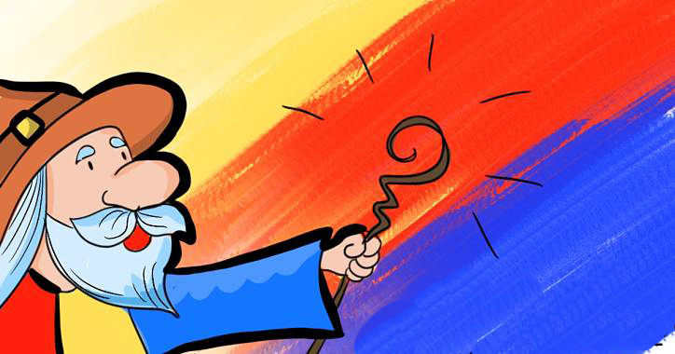
E ripresero il viaggio, solo suole,
bagnate dalla pioggia e secche al sole,
legate ai piedi con un vecchio spago,
finché un giorno incontrarono un Mago.
- Perché siete soltanto delle suole? -
chiese il mago, e con poche parole
quelle gli raccontarono il perché.
Il mago allora rise, e disse:
- Beh, dopo aver sentito tutto questo fatto,
se non vi premio sono un mago matto!
E pronunciò parole di magia:
ed ecco che non si sa come sia,
all’una e all’altra delle due gemelle
ricrebbero tomaie molto belle,
e stringhe fatte con i fili d’argento,
e belle fibbie; insomma, un portento:
così le scarpe ritornate nuove,
se ne andarono verso chissà dove.
Roberto Piumini, C’era una volta, ascolta

Slide 8
“LE SCARPE GENEROSE” CI INSEGNANO A RIFLETTERE SULLA CHIESA COME FAMIGLIA DI DIO, SUI NOSTRI COMPORTAMENTI DI TUTTI I GIORNI, SULLE AZIONI CHE ESPRIMONO SOLIDARIETA’, GENEROSITA’ E CAPACITA’ DI DONARE.
RISPONDI ALLE SEGUENTI DOMANDE:
1) CHI SONO I PROTAGONISTI DELLA STORIA”LE SCARPE GENEROSE”?
2) CHE COSA ACCADE ALLE RANE?
3) CHE COSA ACCADE QUANDO IL MAGO PRONUNCIA PAROLE DI MAGIA?

